Slide 1
Выставка авторской дидактической продукции
педагогов-психологов, учителей-логопедов, учителей-дефектологов, социальных педагогов образовательных организаций Каменск-Уральского городского округа 2023
секция 1

Slide 2
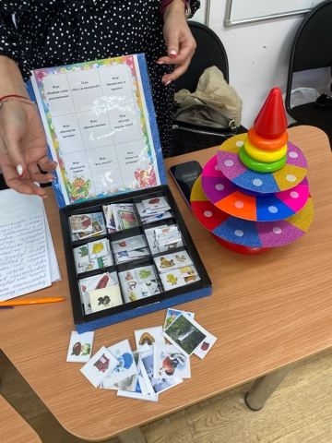
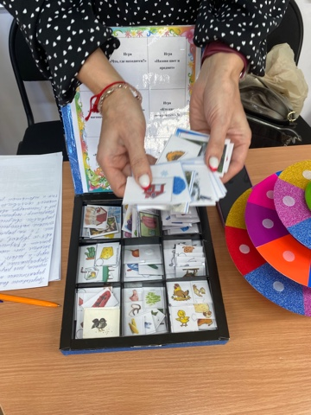
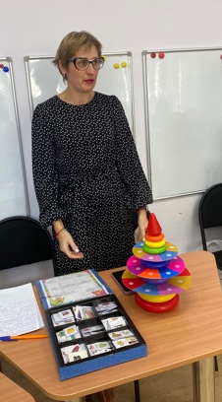
Петрова Наталья Анатольевна, учитель-логопед Детский сад № 2 «С пирамидкой играем, речь развиваем»

Slide 3
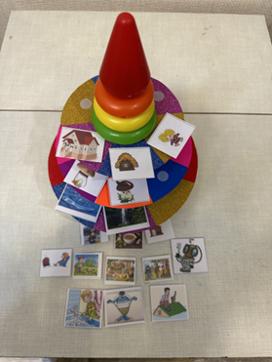
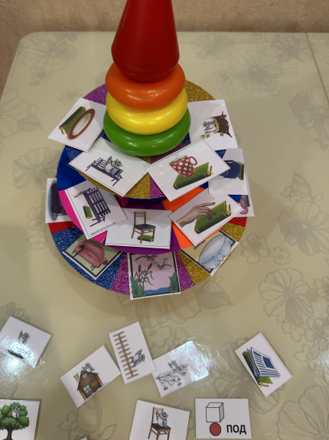
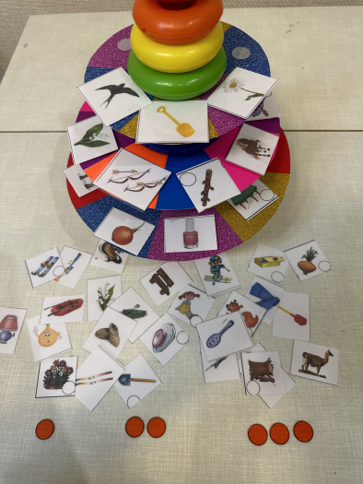
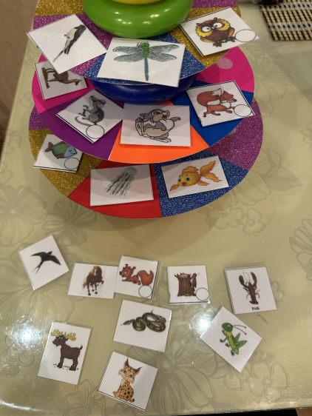
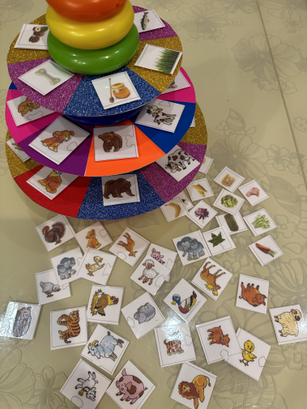
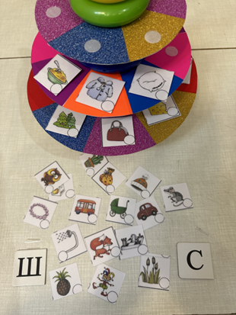
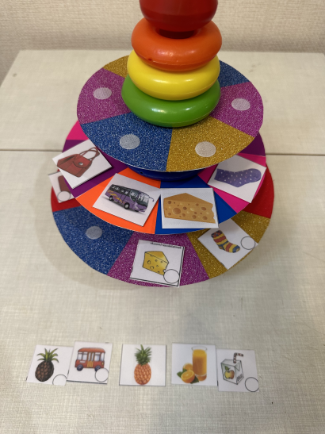
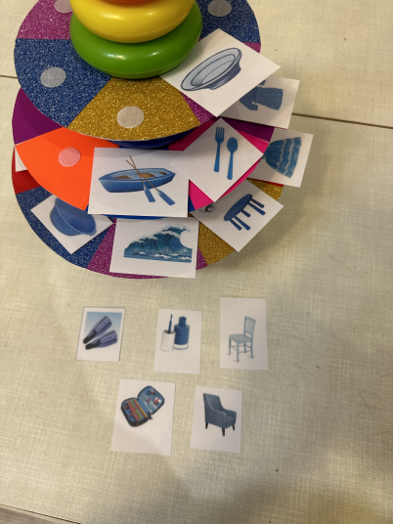
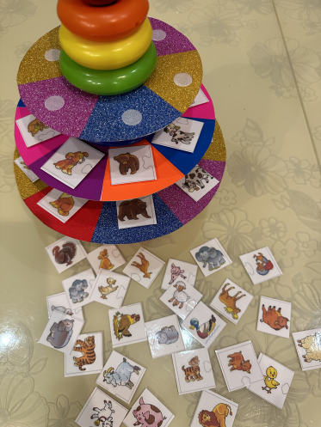
Игра «Подбери слова-
родственники»
Игра «Что, где
находится?»
Игра «Рассели по этажам»
Игра «Кто как
передвигается?»
Игра "Кто, что
ест?"
Игра «Рассели по вагонам»
Игра «Назови
ласково»
Игра «Назови цвет и
предмет»
Игра "Мамы и их детёныши"

Slide 4
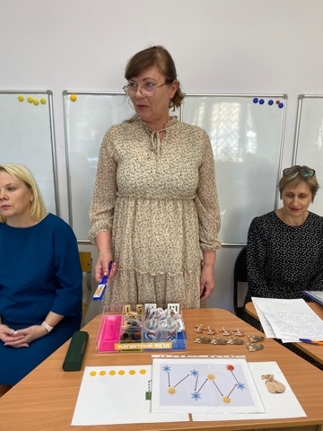
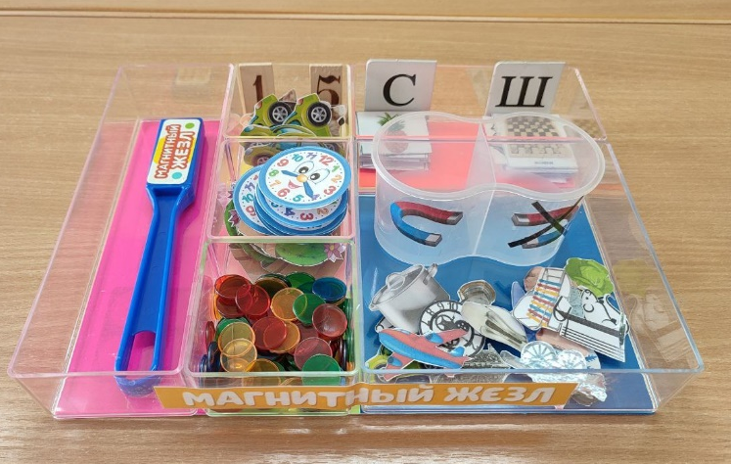
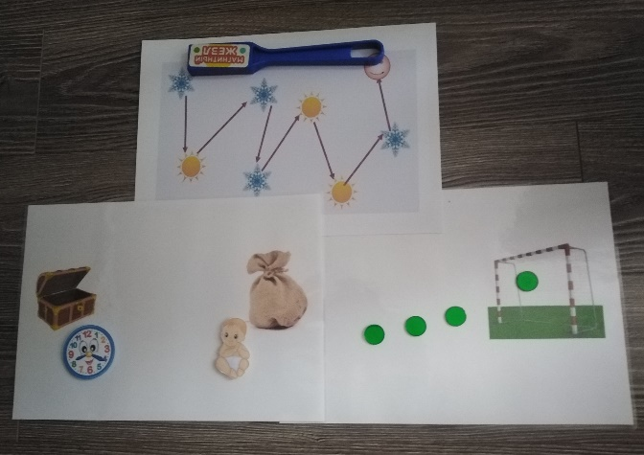
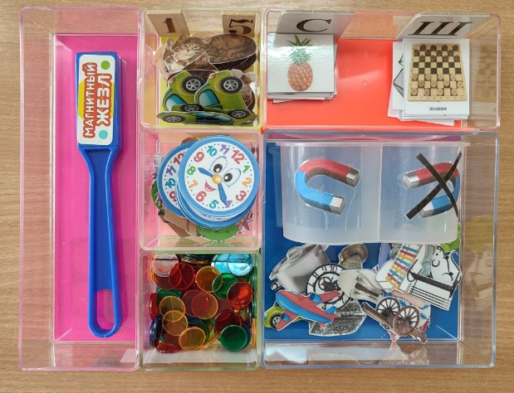
Щелконогова Татьяна Эдуардовна, учитель-логопед Детский сад № 2 Дидактическое пособие «Магнитный жезл»

Slide 5
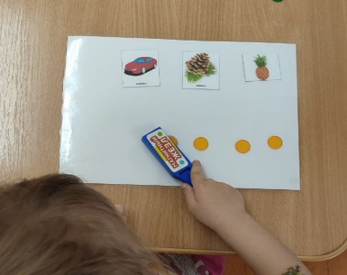
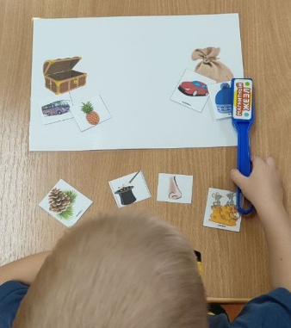
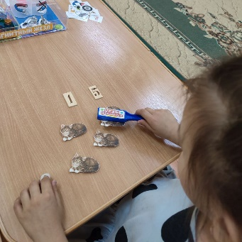
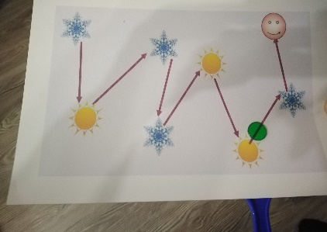
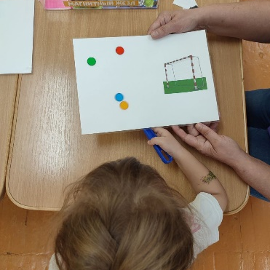
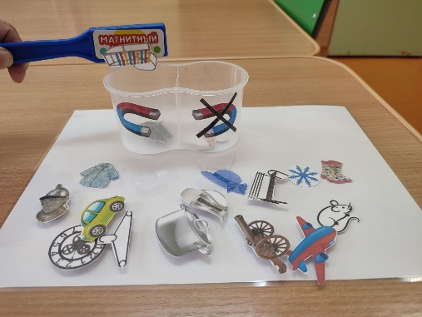
Игра «Раздели слова
на слоги»
Игра «Разложи предметы»
Упражнение «Картинки
называем и считаем».
Упражнение
«Звуковые дорожки».
Игра «Футбол»
Игра «Магнитит – не магнитит»
Игра «Примагнить
звук»
Игра «Четвертый лишний»

Slide 6
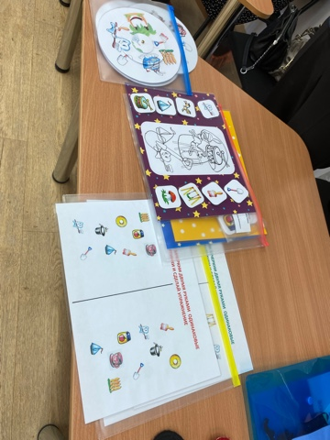
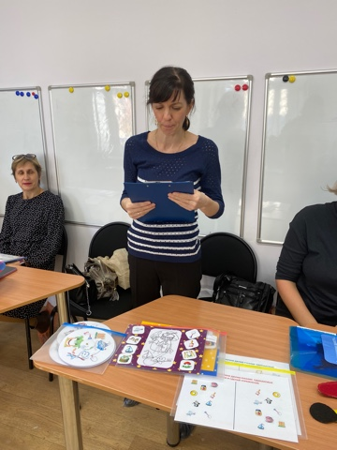
Варова Екатерина Сергеевна, учитель-логопед Детский сад № 3 «Игровая артикуляционная гимнастика», обучающая продукция

Slide 7
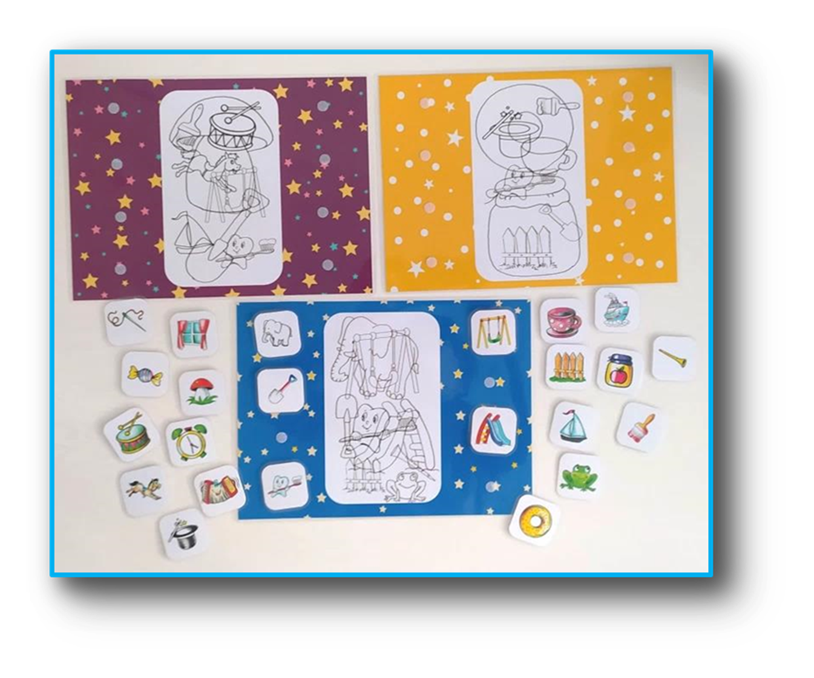
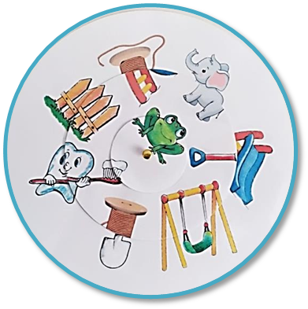
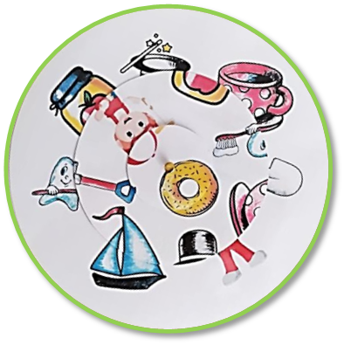
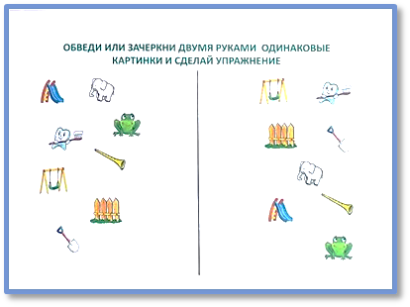
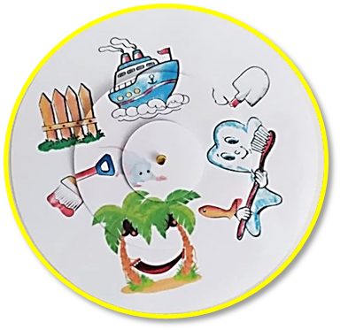
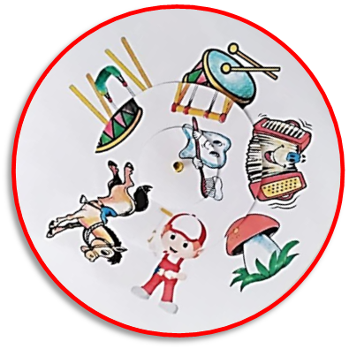
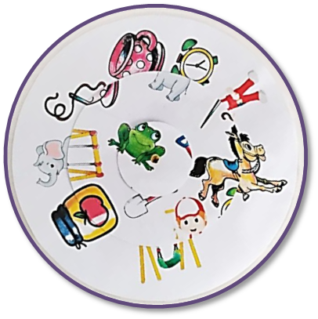
«Арт-лото»
Пособие на липучках. Игровые поля разработаны в соответствии с
нарушенными группами звуков: для свистящих, шипящих и соноров.
Ребёнок ищет среди зашумленных изображений силуэт упражнения
гимнастики и называет его, затем находит цветное изображение и
выполняет. В комплекте: три игровых поля, 24 карточки цветных
изображений гимнастики: «забор», «окно», «лопата» и т.д.
Собрать пазл, вращая круги так, чтобы сложилась картинка артикуляционного
упражнения. Особенность кругового пазла в том, что если вы собрали один
элемент, остальные картинки не сойдутся, так игра дольше будет интересна
ребёнку. Игровые поля разработаны в соответствии с нарушенными группами
звуков.
«Круговые арт-пазлы»
«Обведи двумя руками»
Дошкольник одновременно
двумя руками обводит
парные картинки и
выполняет
артикуляционные
упражнения

Slide 8
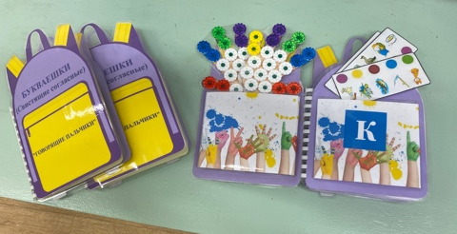
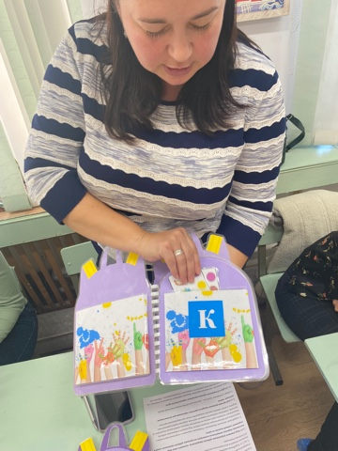
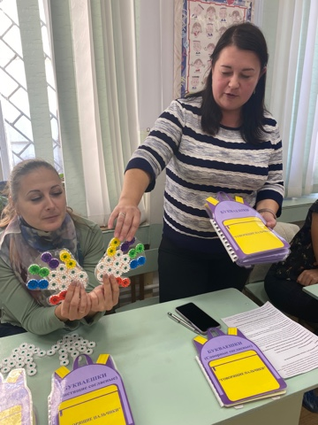
Банникова Оксана Николаевна, учитель-логопед Ярославцева Марина Леонидовна, воспитатель Детский сад № 8 Учебно-методическое пособие-тренажер «Рюкзачок знаний» Серия игр и упражнений «Букваешки», «Говорящие пальчики»

Slide 9
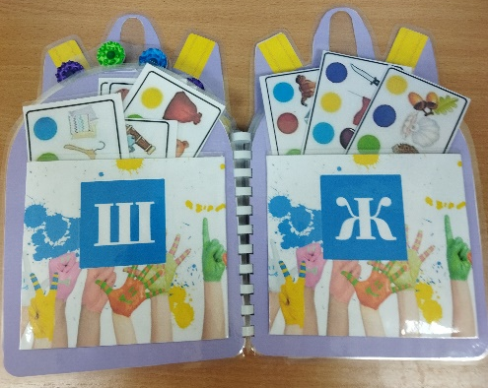
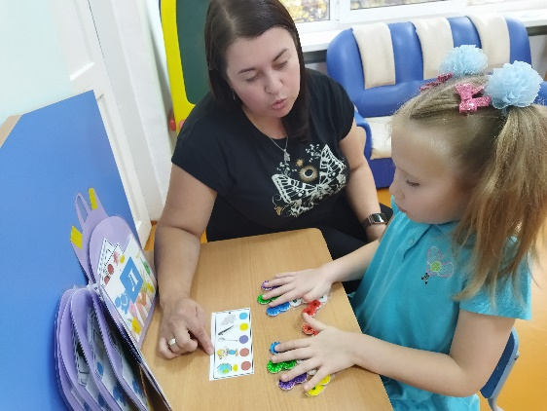
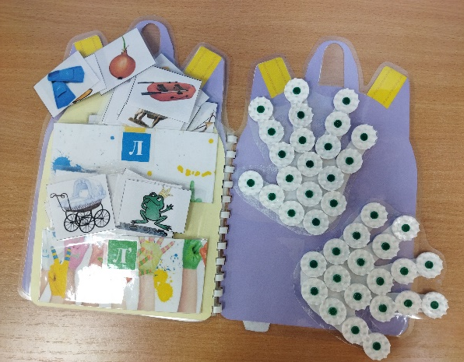
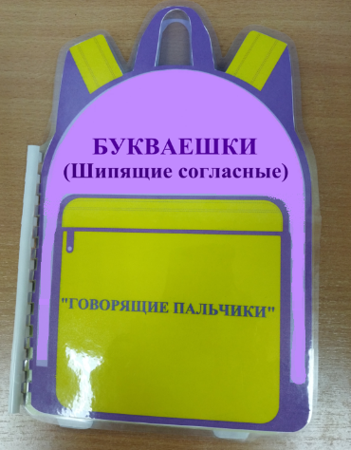
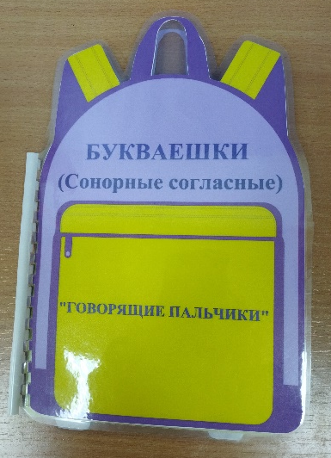
Букваешки «Говорящие пальчики»
Положить свою ладонь на массажную ладошку,
внимательно посмотреть на картинки, ребенок
произносит слово и поднимает нужный пальчик
по цвету.
Положить свою ладонь на массажную ладошку,
внимательно посмотреть на картинки,
правильно произнести название картинки,
выделяя отрабатываемый звук, поднять, а затем
прижать пальчик находящийся около
проговариваемой картинки.

Slide 10
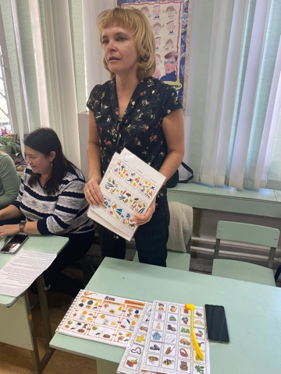
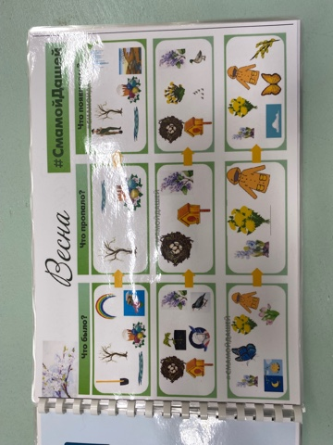
Захарова Надежда Рудольфовна, учитель-логопед Детский сад № 25 Игра «Что было? что пропало? что появилось?»
Дидактическая игра на автоматизацию определенных звуков. а также для развития памяти,
внимания и мышления у детей дошкольного возраста

Slide 11
Мусина Светлана Ризануровна, учитель-логопед Детский сад № 33 Дидактическая игра «Волшебные круги»
Задачи:
учат выполнять звуко-буквенный анализ;
формируют умение подбирать слова-действия;
обогащают лексический запас етей;
развивают навыки фантастического преобразования объектов.

Slide 12
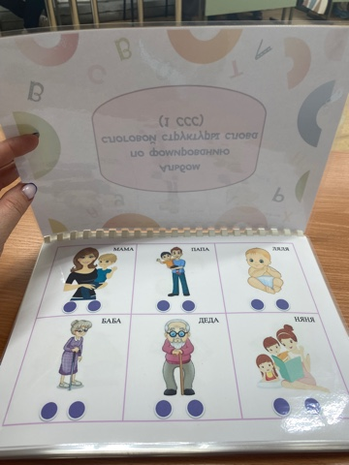
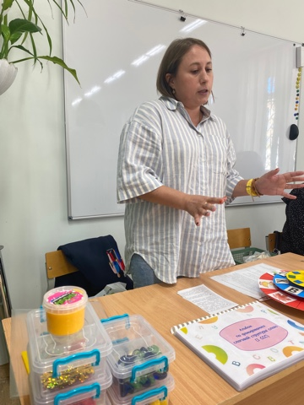
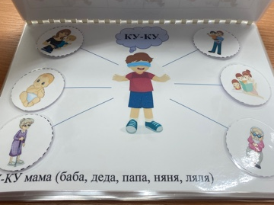
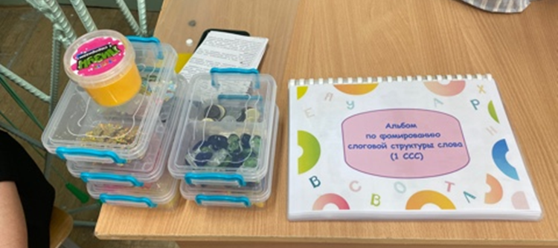
Ханенко Вера Александровна, учитель-логопед Детский сад № 33 Альбом по формированию слоговой структуры слова (I тип)

Slide 13
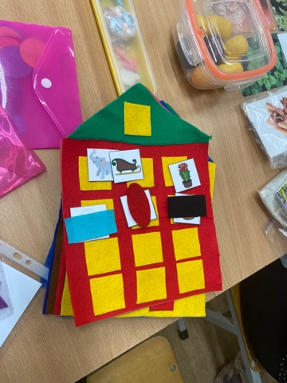
Гончарова Наталья Валерьевна, учитель-логопед Детский сад № 41 Дидактическая игра «Лого домики»
Варианты игр: «Называй-ка», «Запоминай-ка», «Посчитай-ка», «Радужная дорожка»,
«Справа, слева, вверху, внизу», «Рассели жильцов», « Бродилка»

Slide 14
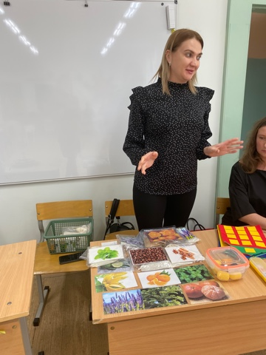
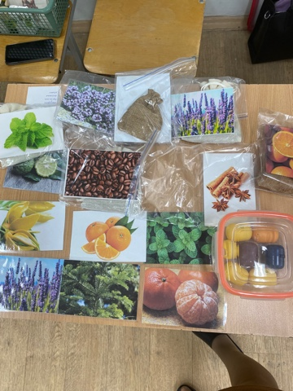
Березина Марина Сергеевна, педагог-психолог Детский сад № 41 «Ароматерапия» в условиях ДОУ
Создание условий для проведения профилактических мероприятий по укреплению здоровья
дошкольников посредством методов ароматерапии

Slide 15
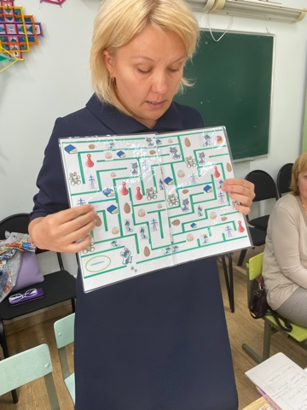
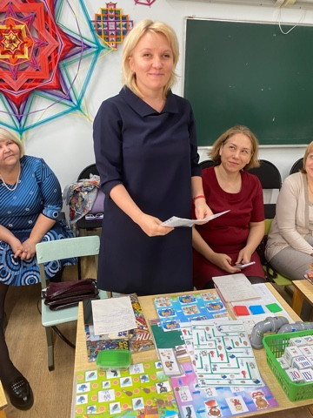
Белоносова Татьяна Михайловна, учитель-логопед Детский сад № 73 Игры-головоломки для автоматизации и дифференциация звуков у дошкольников

Slide 16
«Что увидел Тошка на прогулке во дворе?» Ребенок называет ряд картинок, а затем
картинки закрываются. Дошкольник вспоминает и называет.
Если ребенок правильно назвал предмет, то картинка открывается.
Игроку нужно пройти по лабиринту, правильно называя слова (мышка, пышка, вышка,
книжка, мишка, фишка, шишка).
Задача игрока - помочь мышке найти дорожку к норке, где лежит пышка и не попасть
в лапы коту Тишке.
Игрок ходит по стрелкам одновременно с правой и левой стороны и повторяет:
«У Пашки в кармашке – букашки (бумажки)» или «У Машки в кармашке – букашки
(бумажки)». Если игрок правильно повторил предложение, то кладет на картинку ракушку.
Дошкольник ходит по одному ходу по стрелке, кидает игральный кубик. Какое число
точек выпало на кубике, столько раз ребенок называет картинку («мишка с миской»,
«мишка с киской», «мишка с маской», «мишка с каской», «киска с мышкой», «киска с мишкой»).
Если ребенок ошибается, то начинает игру сначала. В конце игры дошкольник получает приз.

Slide 17
Игрок идет по стрелкам, рассматривая картинку, повторяет предложения:
«Ваш кот у нас», «Наш кот у вас», «Ваш кот у вас», «Наш кот у нас» и кладет
на картинку камушек или фишку. В конце игры ребенок получает приз
(игрушку или картинку).
Игрок проходит по длинной дорожке (синим стрелкам) или по короткой дорожке
(черным стрелкам), правильно называя картинки. За каждую правильно названную
картинку, игрок получает 1 балл. Если игрок неправильно назвал картинку, балл
снимается. Задача игрока – набрать как можно больше баллов. На заработанные
в игре баллы, игрок может выбрать приз (картинка, игрушка)
Игроку нужно дойти до тополя. Для этого он должен пройти по тропинке от начала
до конца указательным и средним пальцем правой руки, как ножками, четко
проговаривая при этом «Мы топали, да топали, да топали до тополя».
Играют два игрока (ребенок и взрослый или двое детей). Игроки должны выстроить
цепочку из карточек таким образом, чтобы они соприкасались друг с другом
одинаковыми картинками. При этом игроки называет каждую картинку: «корова
на короне», «корона на вороне», «корона на корове», «ворона на корове», «корова на
вороне», «ворона на короне».
Задача игрока — правильно назвать картинку и первым избавиться от всех карточек.

Slide 18
Топоркова Вера Ивановна, учитель-логопед Детский сад № 73 «Логопедический телефон», «Слоговые кубики»
Ребенок, по заданию взрослого в игровой
форме, произносит слова в телефонную
трубку и слушает:
- правильно ли произнесли слово,
- есть ли заданный звук в слове,
- определяет положение заданного звука,
- определяет количество звуков в слове.
Ребенок выкладывает из слоговых кубиков
простые слова.

Slide 19
Ефремова Ксения Анатольевна, учитель-логопед Детский сад № 79 «Звуковичок»
На каждое из занятий он приходит к нам в гости и знакомит ребят с новой
буквой и звуком (звуками), помогая дать характеристику изучаемому звуку (звукам).

Slide 20
Разгайлова Елена Александровна, воспитатель Детский сад № 83 «Развитие межполушарного взаимодействия у детей с нарушением речи»
Нейроладошки
Над пальчиками размещаем разные объекты, то,
что отвечает вашим сегодняшним задачам.
Ребёнок работает одноименными пальчиками и
называет картинки по порядку, при этом может
отстукивать заданный ритм. Или повторяет за
взрослым название картинки и работает
разными пальчиками в соответствии с картинками
Нейротаблицы на внимание.
Ребенку необходимо найти
одновременно двумя руками
одинаковые предметы справа
и слева.

Slide 21
Богаткина Евгения Геннадьевна, учитель-логопед Детский сад № 83 «Развитие межполушарного взаимодействия у детей с нарушением речи»
Ребенок копирует заданный рисунок и
проговаривает названия картинок.
Автоматизация нужного звука может проводиться
в разных позициях, поскольку картинки на
игровом поле могут меняться
Игра «Бродилки»
картинки. Сначала ребенок ищет определенную картинку в разных рядах и
закрывает ее камешками одного цвета. После этого четко называет картинки по порядку,
переключаясь с одной на другую, постепенно увеличивая темп. Усложнением служит
включение в работу пальцев рук, когда каждой картинке назначается свое движение.
Эмограммы
Ребенок с закрытыми глазами водит пальчиком над полем и
останавливается на определенной цифре по сигналу взрослого.
Затем, соотнося цифру с картинкой и эмоцией, называет предмет
определенное количество раз с нужной интонацией. Если у ребенка
все получилось, то он выбирает награду - столько камешков,
сколько раз он назвал картинки. Выигрывает тот, кто получит больше камешков.

Slide 22
Нейрогимнастика
Проводится в виде динамической паузы, физминутки.
Определенная картина обозначает какое-либо упражнение,
которое необходимо выполнить. Ребенок слушает и выполняет
задание в соответствии с картинкой.
Ребенку предлагаем таблицу, на которой изображены
предметы в разном количестве и цифры. Можно считать
только предметы и соотносить количество с цифрой, а
можно решать примеры на сложение и вычитание.
Во время игры ребенок работает двумя руками одновременно.

Slide 23
Кузнецова Светлана Валерьевна, учитель-логопед Рахимова Диана Альбертовна, воспитатель Чернова Надежда Юрьевна, воспитатель Детский сад № 83 «Логопедический ДАРТС»
По лексическим темам подобраны силуэты, которые прикрепляются к
кругу с помощью контактной ленты по 6 секторам. В процессе игр
пособие варьируется в соответствии с поставленными задачами по
лексическим темам. Для развития связной речи и речевого творчества,
сектора убираются.

Slide 24
Шершнева Татьяна Никифоровна, учитель-логопед Детский сад № 85 Игровое пособие «Парочки»
Крышечки раскладываются в хаотичном порядке. Игроки по очереди
открывают по две крышечки, четко произнося название картинки.
Если картинки совпали, он их забирает себе, если нет, то переворачивает
обратно. Выигрывает тот, у кого больше пар крышечек. Особое внимание
уделяется правильному произношению закрепляемого звука.
В игре принимает участие от 2 до 4 человек. Количество пар картинок
от 8 до 16 (т.е. от 16 до 32 крышечек), в зависимости от возраста,
количества участников и уровня развития детей.

Slide 25
Данилова Олеся Михайловна, учитель-логопед Детский сад № 106 «Лесенка-чудесенка»
Поверхность ступенек меняется.
Применяется на логопедических
занятиях:
в процессе автоматизации
поставленных звуков в слогах,
словах предложениях;
в упражнениях на развития силы
голоса;
в игре «Прошагай слово» (деление
слов на слоги);
- в составлении предложений.

Slide 26
Симонова Лада Викторовна, учитель-логопед СОШ № 1 «Осенние листья»
Грамматически правильное выстраивание
ответа на вопрос. С какого
дерева лист?
Словообразование при помощи суффикса.
Лист с клёна. Лист какой? –
Отработка предложно-падежных
конструкций.
Подбор карточек с именами
прилагательными к именам
существительным Кленовый
лист. Что ещё может быть кленовым?
- Сироп. Кленовый сироп.
Подбор согласующихся имён прилагательных
с категориями имён существительных, к
которым они относятся. Кленовый сироп. Кленовая аллея.
Кленовые листья.
Обводка листьев, как шаблонов, выполнение штриховок.
Узнавание листьев по контуру (на ощупь)
«Парковка»
Перед ребёнком игровое поле, расчерченное на 9 клеток.
В каждой клетке чёрно-белое изображение и чистоговорка.
Логопед предлагает учащемуся «поработать» на парковке. Необходимо указать водителям их
парковочные места в соответствии с билетами. Билеты – карточки с расчерченными 9-ю клетками,
стрелкой-указателем направления и точкой-меткой. В соответствии с билетом ребёнок должен
припарковать автомобили (игрушки 9 шт.) на свои места. Для этого нужно вслух проговорить
водителю: «Ваше парковочное место в первом ряду слева», «Ваше парковочное место во втором
ряду, в третьей колонне).
После парковки каждого автомобиля чётко прочитать (или повторить за
логопедом) чистоговорку

Slide 27
Клинова Алла Николаевна, учитель-дефектолог Цареградская Анна Сергеевна, учитель-дефектолог Детский сад № 41 «Умные соты»
Набор Сот (шестиугольники, которые сделаны из картона): набор карточек – с изображением лексических
тем (овощи, осень и т.д.), применяются на закрепление лексических тем по речевому развитию,
по познавательному развитию.

Slide 28
Пупышева Ирина Анатольевна, учитель-логопед «Каменск-Уральская школа»
Игра-тренажер «Поддувалочки» на тему «Времена года»
Игра-тренажер состоит из дидактических картинок деревьев
в разное время года, к которым прикреплена ручка из картона,
отдельные маленькие картинки предмета (листья, снежинки,
цветочки), объемные предметы (яблоко, груша) из цветной
бумаги разной по структуре, соответствующей сезонному
изменению, прикрепленные на нитевидной резинке.
Цель: развитие речевого дыхания.
Задачи:
-формирование навыков правильного речевого дыхания;
-укрепление мышц лица и грудной клетки;
- профилактика болезней верхних дыхательных путей;
- повышение умственной работоспособности;
-задействование органов чувств: зрение, слух, осязание;
- закрепление лексических тем и грамматических категорий;
-стимуляция интереса к занятиям

